Slide 1
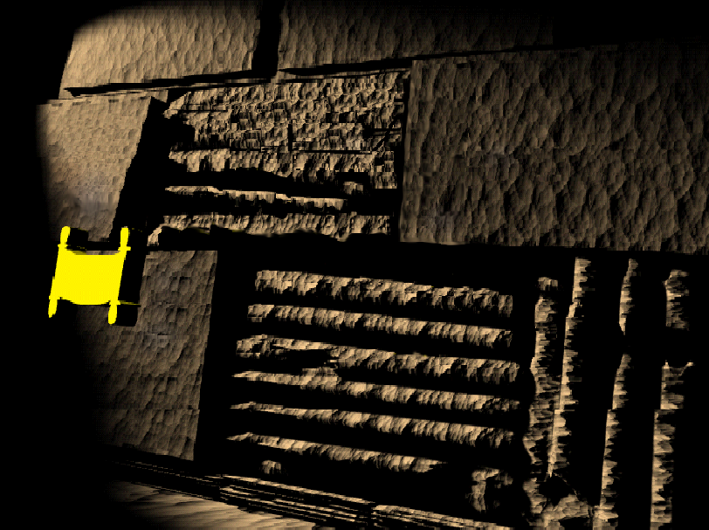
KINH THÁNH...
CĂN BẢN
®
Phần trình bày của Hội Kinh Thánh… Căn Bản Toàn Cầu
(The Bible ...Basically International Ministries Inc.), Fort Worth, Texas
BibleBasically.org • BibleStudyDownloads.org
01
©2003 TBBMI
9.65.01.

Slide 2

Sáng Thế Ký đến Ê-xơ-tê
7
SÁNG TẠO
VÔ CHÍNH PHỦ
Nam & nữ đầu tiên
Các Quan Xét
Tội lỗi đầu tiên
350
S
Phúc âm đầu tiên
350
Gia đình đầu tiên
HOÀNG GIA
(1000 T.C.)
Sát nhân đầu tiên
S - Đ - S
GĐv
Lụt/Cầu vồng
••• CHIA CẮT •••
Tháp
Bắc Nam
AP-RA-HAM
(2000 T.C.)
Y-sơ-ra-ên
Giu-đa
SỰ KÊU GỌI
GA
10 2
GM
S 7 Y G
Đ - H - P
Các TIÊN TRI
I - Y
20-G 20-R
3 XÃ HỘI
G - E
200 350
A-si-ri Ba-by-lôn
12
LƯU ĐÀY
7 = 4 + 3
GIÔ-SÉP
70 Năm
LƯU ĐÀY
Nô Lệ
3 chuyến di cư
70 Năm
430
100 Năm / 50,000
3 chuyến di cư
4 NHÂN VẬT
Gi - Ê - N
100 năm/50,000
MÔI-SE
(1500 T.C.)
(500 T.C.)
Gi - Ê - N
Xuất Ê-díp-tô
Y
S
YÊN LẶNG
Si-na-i
D – Đ - L
Ca-đe Ba-nê-a
GIÊ-XU
40
40
GĐ
5 Bài Giảng
G
GA = Giao ước Ápraham
GĐ = Giao ước đất
GĐv = Giao ước Đavít
GM = Giao ước mới
GIÔ-SUÊ
Giê-ri-cô/A-hi
Phân chia đất
01
2

Slide 3
NIÊN ĐẠI TỔNG QUÁT:
ÁP-RA-HAM - GIÔ-SÉP 2000 T.C.
MÔI-SE - GIÔ-SUÊ 1500 T.C.
VÔ CHÍNH PHỦ - HOÀNG GIA 1000 T.C.
LƯU ĐÀY - YÊN LẶNG 500 T.C.
02

Slide 4
7
Y
S 7 G
(C.Ư ) Khoảng 400 Năm (T.Ư )
Sổ Tay Hướng Dẫn, tr. 38-39
03
2

Slide 5
Giữa Ma-la-chi và Ma-thi-ơ
CỰU ƯỚC
SÁNG THẾ
ABRAHAM
ÁP-RA-HAM
ABRAHAM
GIÔ-SÉP
ABRAHAM
MÔI-SE
GIÔ-SUÊ
VÔ CHÍNH PHỦ
HOÀNG GIA
LƯU ĐÀY
YÊN LẶNG
GIÊ-XU
TÂN ƯỚC
Sổ Tay Hướng Dẫn, tr. 38-39
©2006 TBBMI
04
2

Slide 6
7
500 T.C.
YÊN LẶNG
A-LÉC-XAN-ĐƠ ĐẠI ĐẾ
C.Ư Y T.Ư
YÊN LẶNG
A-léc-xan-đơ Đại Đế
Sổ Tay Hướng Dẫn, tr. 38-39
05
1

Slide 7
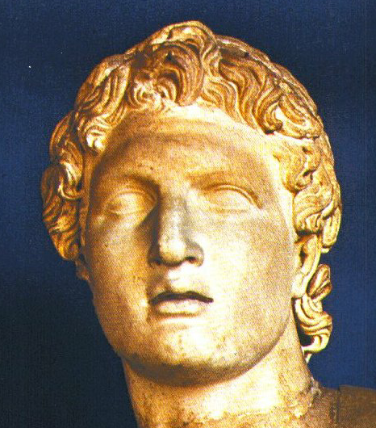
7
YÊN LẶNG
A-léc-xan-đơ Đại Đế
A-LÉC–XAN-ĐƠ ĐẠI ĐẾ
Sổ Tay Hướng Dẫn, tr. 38-39
06

Slide 8
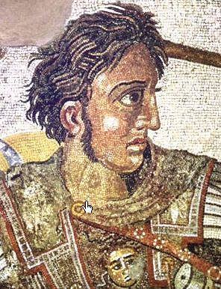
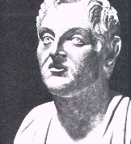
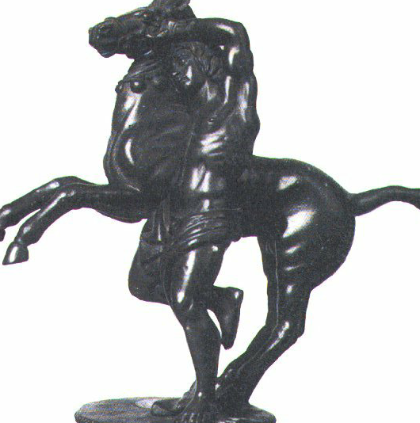
A-LÉC–XAN-ĐƠ ĐẠI ĐẾ
A-léc-xan-đơ luyện Bucephalas
YÊN LẶNG
A-léc-xan-đơ Đại Đế
Aristotle, Giáo sư của ông ta
Sổ Tay Hướng Dẫn, tr. 38-39
07

Slide 9

MA-XÊ- ĐOAN:
NƠI SINH CỦA A-LÉC–XAN-ĐƠ
SILENCE
ca. 500 B.C.
OT S NT
CHÂU Á
Biển Mê-đi-tơ-ra-an
PA-LÉX-TIN
THẦM LẶNG
A-LÉC NGƯỜI HY-LẠP
“VĂN HÓA CỔ HY-LẠP ”… PHONG TỤC HY-LẠP &
“CON ĐƯỜNG HY-LẠP”
A-RẬP
Thành Phi-líp cổ
CHÂU PHI
Sổ Tay Hướng Dẫn, tr. 38-39
08
5

Slide 10
Công-vụ 17:16-34
YÊN LẶNG
500 T.C.
A-LÉC-XAN-ĐƠ ĐẠI ĐẾ
Đừng bao giờ quên tri thức và thiên tài của người Hy-Lạp.
YÊN LẶNG
A-léc-xan-đơ Đại Đế
Phao-lô không quên!
Sổ Tay Hướng Dẫn, tr. 38-39
09
1

Slide 11
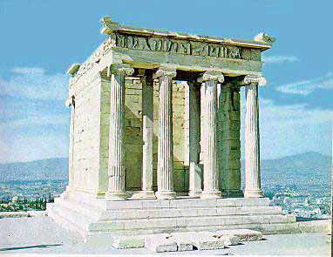
Công-vụ 17:16-34; Công-vụ 18
7
YÊN LẶNG
500 T.C.
A-LÉC NGƯỜI HY-LẠP
Cô-rinh-tô
YÊN LẶNG
A-léc-xan-đơ Đại Đế
A-thên: Vệ thành và đền thờ A-thê-na Nike
Sổ Tay Hướng Dẫn, tr. 38-39
10

Slide 12
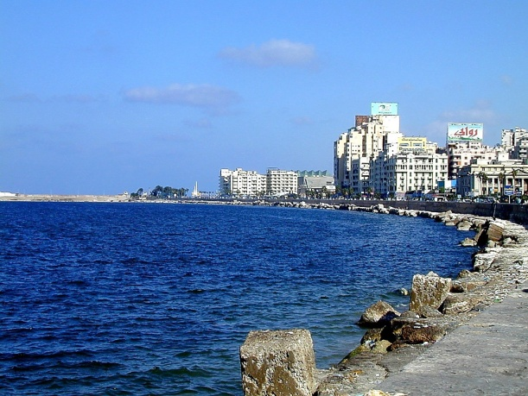
SILENCE
ca. 500 B.C.
Đế quốc
A-lec-xan-đơ
OT S NT
CHÂU Á
Biển Mê-đi-tơ-ra-an
YÊN LẶNG
A-léc-xan-đơ Đại Đế
A-lec-xan-đơ của Ai-cập
A-RẬP
CHÂU PHI
Sổ Tay Hướng Dẫn, tr. 38-39
11
2

Slide 13
YÊN LẶNG
A-léc-xan-đơ Đại Đế
Thư viện đồ sộ tại A-lec-xan-đơ
Sổ Tay Hướng Dẫn, tr. 38-39
12

Slide 14
TRỢ GIÚP HỌC TẬP #05
SILENCE
ca. 500 B.C.
Đế quốc
A-lec-xan-đơ
Hãy nhìn vào bối cảnh hành động giữa Cựu và Tân Ước
OT S NT
CHÂU Á
Biển Mê-đi-tơ-ra-an
YÊN LẶNG
A-léc-xan-đơ Đại Đế
A-RẬP
CHÂU PHI
Sổ Tay Hướng Dẫn, tr. 38-39
13
1

Slide 15
7
A-lec-xan-đơ chết … lúc 33 tuổi … vào thời kỳ 300s TC.
Đế quốc của ông được chia ra cho 4 đại tướng của ông
HY-LẠP:
TiỂU Á:
Casander
Lysimachus
SI-RI:
Seleucus
YÊN LẶNG
A-léc-xan-đơ Đại Đế
Biển Mê-đi-tơ-ra-an
TRỢ GIÚP HỌC TẬP #05
AI CẬP:
Ptolemy
Sổ Tay Hướng Dẫn, tr. 38-39
14
9

Slide 16
7
A-léc-xan-đơ chết … lúc 33 tuổi … vào thời kỳ 300s TC.
Đế quốc của ông được chia ra cho 4 đại tướng của ông
HY-LẠP:
TiỂU Á:
Casander
Lysimachus
Đế quốc Seleucid
SI-RI:
“TÂM ĐiỂM CỦA TRÁI ĐẤT”
Seleucus
YÊN LẶNG
A-léc-xan-đơ Đại Đế
Biển Mê-đi-tơ-ra-an
PA-LÉX-TIN
AI CẬP:
Vua Pha-ra-ôn thời Ptolemy
Ptolemy
Sổ Tay Hướng Dẫn, tr. 38-39
15
2

Slide 17
7
15 QUYỂN SÁCH NGOẠI KINH
Tin Lành:
Không có sự mặc khải thánh trong những quyển sách này.
Công Giáo chấp nhận CHỈ 7 QUYỂN trong năm 1546.
1546
1546
1546
(C.Ư ) Khoảng 400 Năm (T.Ư )
Sổ Tay Hướng Dẫn, tr. 38-39
16
3

Slide 18
7
15 QUYỂN SÁCH NGOẠI KINH
First Esdras
Second Esdras
Tobit (Tô-bi-a)
Judith (Giu-đi-tha)
The Additions to the Book of Esther
The Wisdom of Solomon (Sách khôn ngoan)
Ecclesiasticus, or the Wisdom of Jesus the Son of Sirach (Sách Huấn ca)
Baruch (Ba-rúc)
The Letter of Jeremiah
The Prayer of Azariah and
The Song of the Three Young Men (Diệu ca)
Susanna
Bell and the Dragon
The Prayer of Mannasseh
First Maccabees (I Ma-ca-bê)
Second Maccabees... (II Ma-ca-bê)
YÊN LẶNG
A-léc-xan-đơ Đại Đế
Sổ Tay Hướng Dẫn, tr. 38-39
17
1

Slide 19
7
15 QUYỂN SÁCH NGOẠI KINH
First Esdras
Second Esdras
Tobit (Tô-bi-a)
Judith (Giu-đi-tha)
The Additions to the Book of Esther
The Wisdom of Solomon (Sách khôn ngoan)
Ecclesiasticus, or the Wisdom of Jesus the Son of Sirach (Sách Huấn ca)
Baruch (Ba-rúc)
The Letter of Jeremiah
The Prayer of Azariah and
The Song of the Three Young Men (Diệu ca)
Susanna
Bell and the Dragon
The Prayer of Mannasseh
First Maccabees (I Ma-ca-bê)
Second Maccabees... (II Ma-ca-bê)
Hai tài liệu lịch sử truyền thống cho thời này…
YÊN LẶNG
1 Ma-ca-bê
A-léc-xan-đơ Đại Đế
Những bài viết của ông Josephus
Sổ Tay Hướng Dẫn, tr. 38-39
18

Slide 20
7
BÀI HƯỚNG DẪN HỌC #05
Triều đại A-léc-xan-đơ Đại Đế
ARISTOTLE: Giáo sư của A-léc-xan-đơ
ARISTOTLE: Nhạc lý
Vạn Lý Trường Thành ở Trung Quốc
Sử dụng kim loại ở Trung Quốc
THÀNH PHỐ A-LÉC-XAN-ĐƠ: Trung tâm nghiên cứu ở Hy-lạp
EUCLID: Tiêu chuẩn hình học
Đồng tiền La Mã đầu tiên
Cô-rinh-tô trở thành trung tâm thương mại
Trung tâm thương mại Do thái ở Ai Cập
Văn hóa và thành phố Hy Lạp
Nếp sống theo phong cách Hy Lạp
NGÔN NGỮ HY LẠP
YÊN LẶNG
A-léc-xan-đơ Đại Đế
Hệ thống La Mã
Sổ Tay Hướng Dẫn, tr. 38-39
19
12

Slide 21
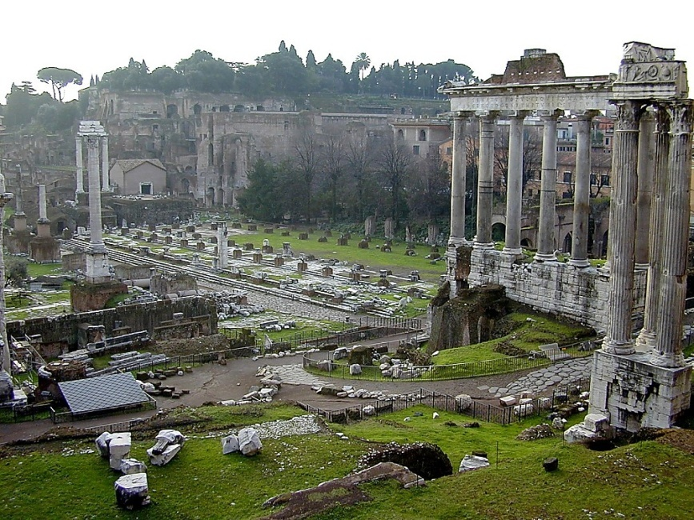
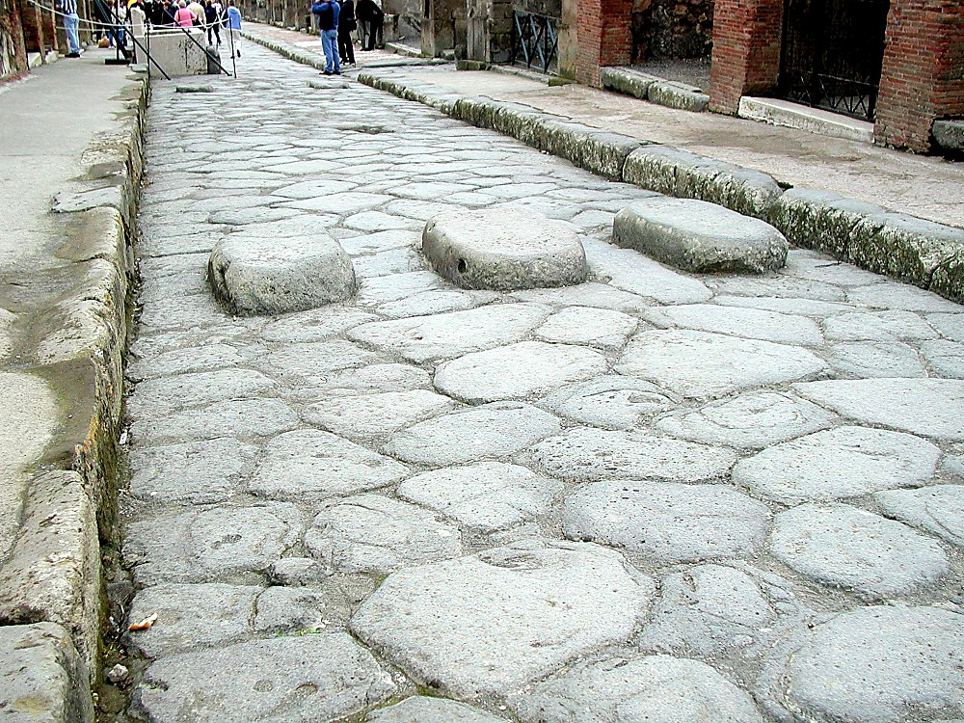
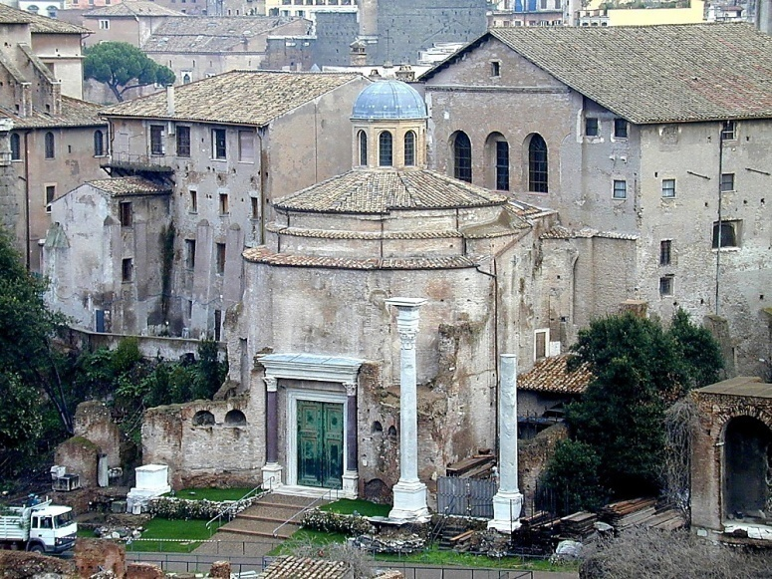
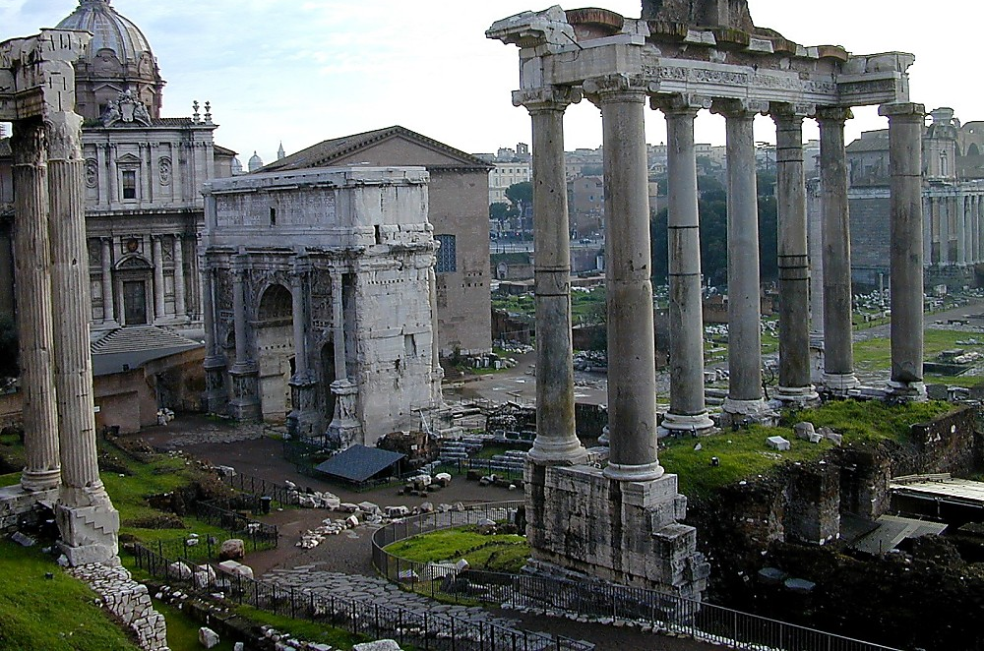
Công-vụ 28: 11-16
YÊN LẶNG
500 T.C.
A-LÉC-XAN-ĐƠ ĐẠI ĐẾ
HỆ THỐNG LA MÃ
Chính Quyền Công Dân & Quân Sự
Luật Pháp
Truyền Thông
Vận Chuyển
Ngân Hàng và Thuế
Hòa Bình Kiểu La-mã
YÊN LẶNG
A-léc-xan-đơ Đại Đế
Hệ thống La Mã
Sổ Tay Hướng Dẫn, tr. 38-39
20
6

Slide 22


CHÂU ÂU
ĐẠI TÂY DƯƠNG
CHÂU Á
ĐẾ QUỐC LA-MÃ
YÊN LẶNG
A-léc-xan-đơ Đại Đế
Hệ thống La Mã
Biển Mê-đi-tơ-ra-an
PA-LÉX-TIN
Ả RẬP
CHÂU PHI
Sổ Tay Hướng Dẫn, tr. 38-39
21
2

Slide 23
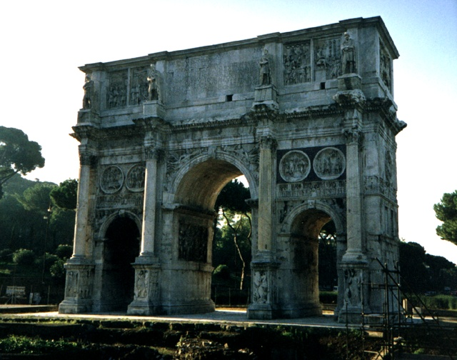
YÊN LẶNG
A-léc-xan-đơ Đại Đế
Hệ thống La Mã
La-mã: Vòm cung của Constantine
Sổ Tay Hướng Dẫn, tr. 38-39
22

Slide 24
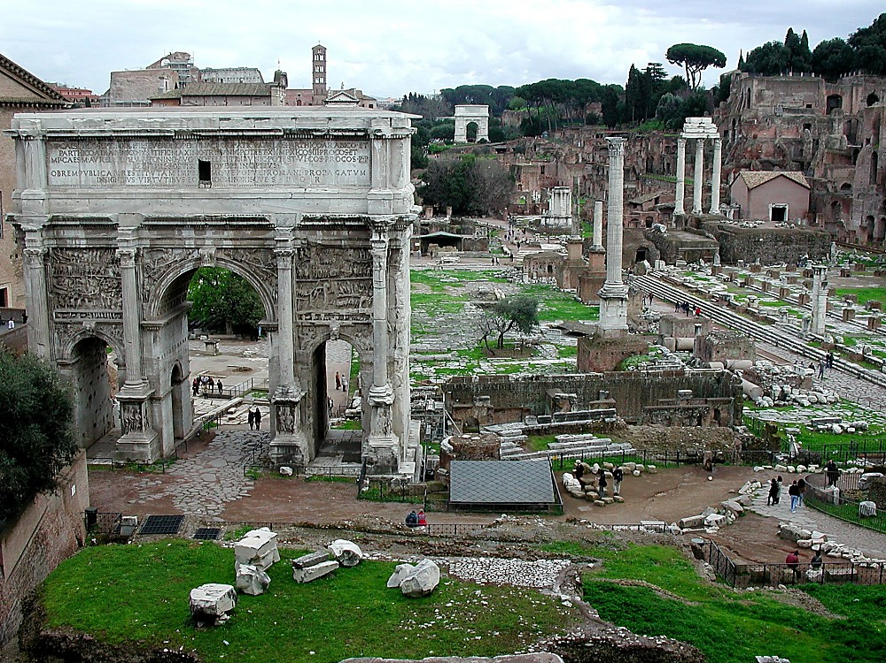
Ám sát Sê-sa
YÊN LẶNG
A-léc-xan-đơ Đại Đế
Hệ thống La Mã
La-mã: Đường phố của nơi hội họp
Sổ Tay Hướng Dẫn, tr. 38-39
23
1

Slide 25
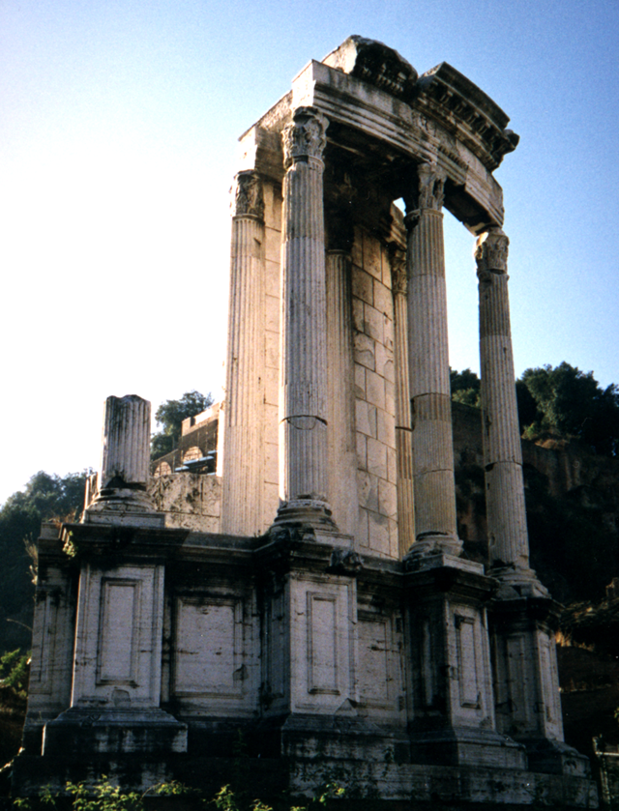
7
YÊN LẶNG
A-léc-xan-đơ Đại Đế
Hệ thống La Mã
La Mã: Thiết kế La Mã thanh lịch
Sổ Tay Hướng Dẫn, tr. 38-39
24

Slide 26

Giăng 5:2
YÊN LẶNG
A-léc-xan-đơ Đại Đế
Hệ thống La Mã
Giê-ru-sa-lem: Các hồ của Bê-tết-đa
Sổ Tay Hướng Dẫn, tr. 38-39
25

Slide 27
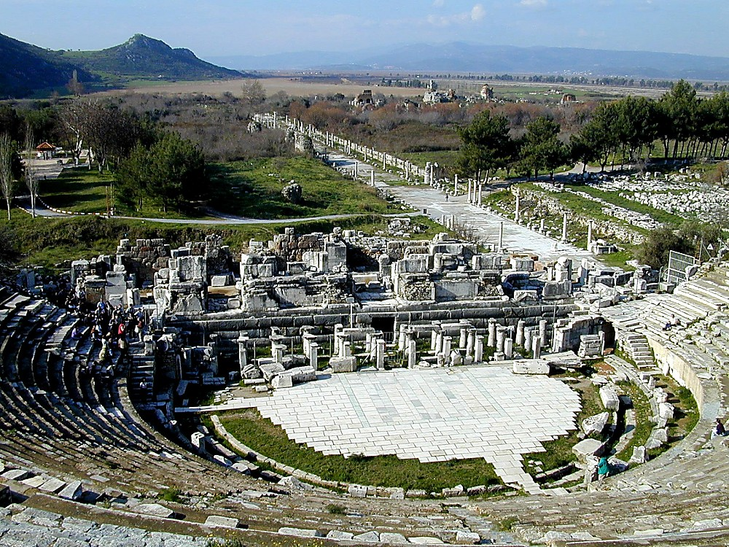
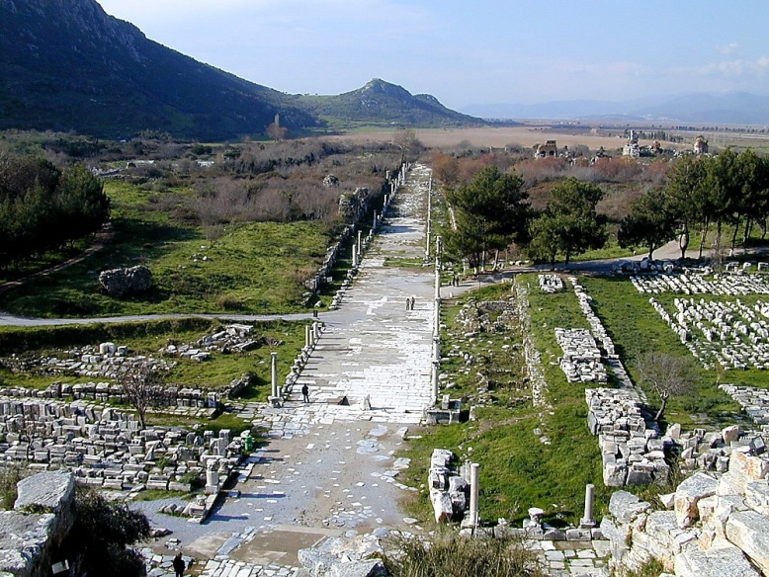
Công-vụ 19: 23-41
YÊN LẶNG
A-léc-xan-đơ Đại Đế
Hệ thống La Mã
Thành phố Ê-phê-sô: Giảng đường (của Phao-lô)
Sổ Tay Hướng Dẫn, tr. 38-39
26
1

Slide 28
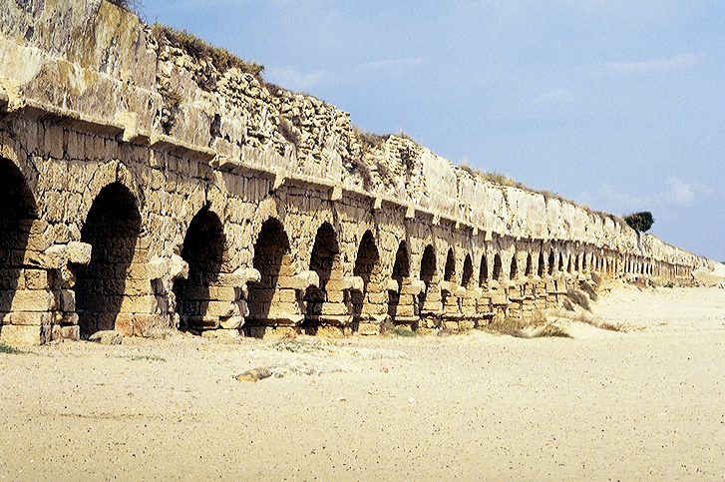
Công-vụ 18:22
YÊN LẶNG
A-léc-xan-đơ Đại Đế
Hệ thống La Mã
Sê-sa-rê Ma-ri-ti-ma, Do Thái: Cống dẫn nước La Mã
Sổ Tay Hướng Dẫn, tr. 38-39
27

Slide 29
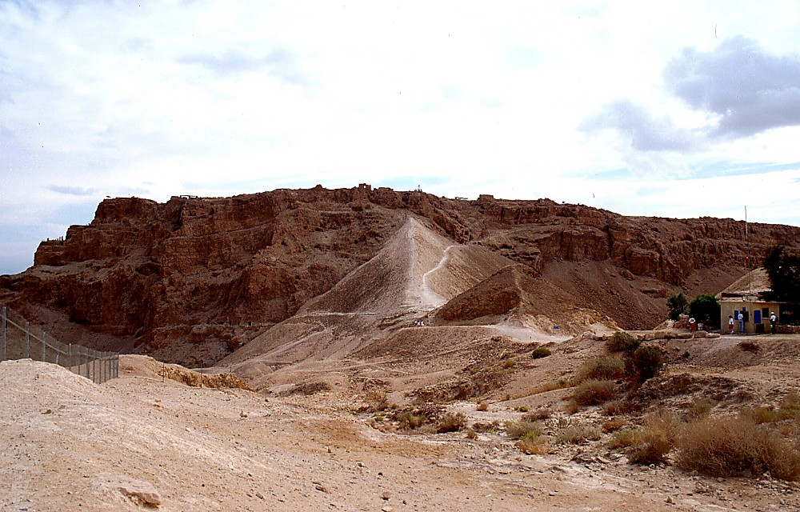
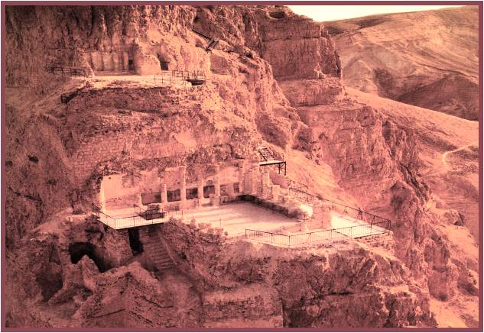
Ma-thi-ơ 2:1
YÊN LẶNG
A-léc-xan-đơ Đại Đế
Bờ dốc bao vây của La-mã
Hệ thống La Mã
Photo Credit: Massada Ltd. Publishers Givatayim, Israel
Hê-rốt Đại Đế:
Cung điện pháo đài của vua ở Ma-sa-đa, Do Thái
28

Slide 30
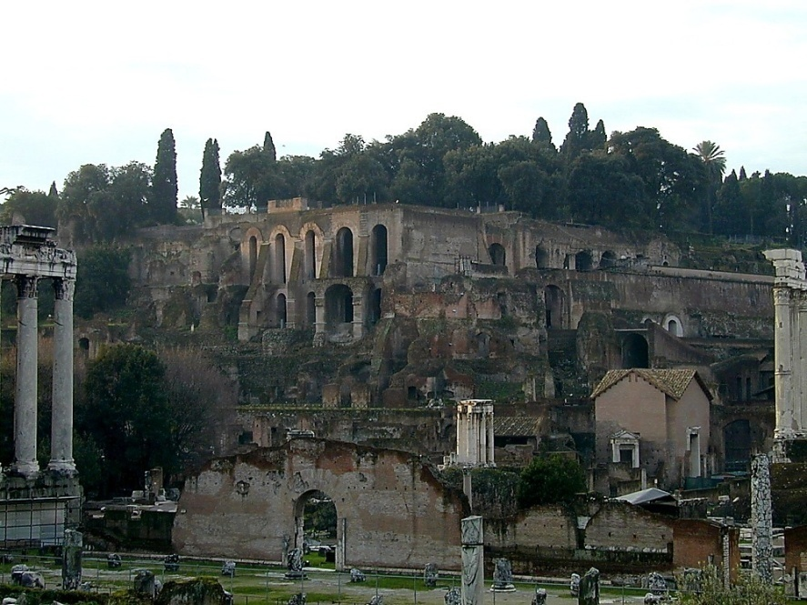
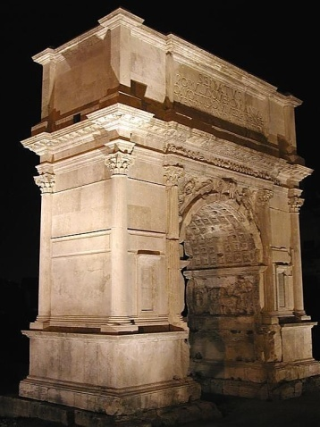
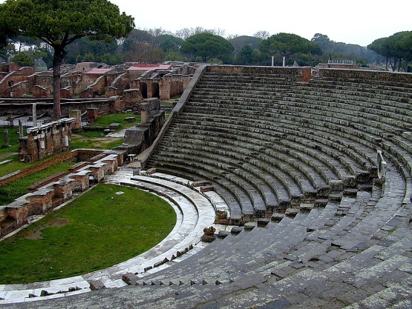
7
VÀ SAU ĐÓ TRONG THỜI KỲ LA MÃ :
TRỢ GIÚP HỌC TẬP #05
Quản Lý Chính Quyền
Dùng dụng cụ và bánh xe nước
Lượng giác học được thành lập
Đồng hồ bằng nước
Khắc chữ trên hòn đá Rosetta
A-LÉC-XAN-ĐƠ: Đóng góp kỹ thuật
Hệ thống ngân hàng La-mã
Phương pháp kiến trúc mới
Hệ thống nước/cống rãnh: BÊ TÔNG
Thị trường chứng khóan
Hệ thống quốc lộ toàn quốc
Sử dụng lịch 365 ngày
Ngôn ngữ La-tin được phổ biến
Cơ quan chiến lượt quân sự
Hòa Bình kiểu La Mã
ĐẾ QUỐC LA MÃ
CHIẾM ĐÓNG PA-LÉX-TIN
THE ERA OF ALEXANDER THE GREAT:
ARISTOTLE: ALEXANDER’S TEACHER
ARISTOTLE: MUSIC THEORY
GREAT WALL OF CHINA
IRON USED IN CHINA
ALEXANDRIA: CENTER OF GREEK LEARNING
EUCLID: STANDARD WORK IN GEOMETRY
FIRST ROMAN COINS
CORINTH BECOMES TRADING CENTER
JEWISH TRADING CENTERS IN EGYPT
HELLENISM & GREEK CITIES
GREEK-STYLE LIVING
GREEK LANGUAGE
Sổ Tay Hướng Dẫn, tr. 38-39
29
16

Slide 31
7
Và sau đó trong thời kỳ La Mã:
Triều đại A-léc-xan-đơ Đại Đế
Quản lý chính quyền
Dùng dụng cụ và bánh xe nước
Lượng giác học được thành lập
Đồng hồ bằng nước
Khắc chữ trên hòn đá Rosetta
A-LÉC-XAN-ĐƠ: Đóng góp kỹ thuật
Hệ thống ngân hàng La Mã
Phương pháp kiến trúc mới
Hệ thống nước/cống rãnh: BÊ TÔNG
Thị trường chứng khoán
Hệ thống quốc lộ toàn quốc
Sử dụng lịch 365 ngày
Ngôn ngữ La-tin được phổ biến
Cơ quan chiến lượt quân sự
Hòa Bình kiểu La Mã
ĐẾ QUỐC LA MÃ
CHIẾM ĐÓNG PA-LÉX-TIN
ARISTOTLE: Giáo sư của A-léc-xan-đơ
ARISTOTLE: Nhạc lý
Vạn Lý Trường Thành ở Trung Quốc
Sử dụng kim loại ở Trung Quốc
THÀNH PHỐ A-LÉC-XAN-ĐƠ: Trung tâm nghiên cứu ở Hy-lạp
EUCLID: Tiêu chuẩn hình học
Đồng tiền La Mã đầu tiên
Cô-rinh-tô trở thành trung tâm thương mại
Trung tâm thương mại Do thái ở Ai- C
Văn hóa và thành phố Hy Lạp
Nếp sống theo phong cách Hy Lạp
NGÔN NGỮ HY LẠP
Sổ Tay Hướng Dẫn, tr. 38-39
30

Slide 32

MỘT THẾ GIỚI ĐƯỢC THAY ĐỔI LỚN LAO!
Sổ Tay Hướng Dẫn, tr. 38-39
03
4
9.65.03e.
© 2006 TBBMI
31

Slide 33
TRỢ GIÚP HỌC TẬP #06
7
Thời kỳ Yên Lặng
GIỮA MA-LA-CHI VÀ MA-THI-Ơ
CÓ BỐN SỰ PHÁT TRIỂN QUAN TRONG LỚN:
KINH THÁNH:
LỊCH SỬ:
Kinh sách Hê-bơ-rơ
A-léc-xan-đơ
Đại Đế
1. ___ ___ ________
(Cựu Ước) được chấm dứt
3. ___________ _____
truyền bá văn hóa Hy-lạp suốt mọi đất vua xâm chiếm
YÊN LẶNG
Alécxanđơ Đại Đế
Hệ thống La Mã
La Mã
2. Sách Cựu Ước được dịch ra tiếng _______.
4. Pa-léx-tin dưới thời _____: một thời kỳ _________ cao và một sự _______ hung ác trong một thế giới được nhận biết. (Hòa Bình Kiểu La Mã)
Hy-lạp
kỷ thuật
hòa bình
(Đoàn 70 người dịch --- “LXX” trong các sách tham khảo)
…NHƯ VẬY, MỘT BỐI CẢNH ĐÃ ĐƯỢC XÂY DỰNG CHO SỰ KIỆN CAO ĐiỂM ỨNG NGHIỆM LỜI HỨA CỦA CHÚA VỚI ÁP-RA-HAM…
SỰ XUẤT HIỆN CỦA ĐẤNG MÊ-SI, CHÚA GIÊ-XU CHRIST.
32
5

Slide 34
Sáng thế ký đến Ê-xơ-tê
7
SÁNG TẠO
VÔ CHÍNH PHỦ
Nam & nữ đầu tiên
Quan Xét
Tội lỗi đầu tiên
350
S
Phúc âm đầu tiên
350
Gia đình đầu tiên
HOÀNG GIA
(1000 T.C.)
Sát nhân đầu tiên
S - Đ - S
GĐv
Lụt/Cầu vồng
••• CHIA CẮT •••
Tháp
Bắc Nam
ÁP-RA-HAM
(2000 T.C.)
Y-sơ-ra-ên
Giu-đa
Sự KÊU GỌI
GA
10 2
GM
S 7 Y G
Đ - H - P
Các TIÊN TRI
I - Y
20-G 20-R
3 XÃ HỘI
G - E
200 350
A-si-ri Ba-by-lôn
12
LƯU ĐÀY
7 = 4 + 3
GIÔ-SÉP
70 Năm
PHU TÙ
Nô Lệ
3 chuyến di cư
70 Năm
430
100 năm/50,000
3 chuyến di cư
4 NHÂN VẬT
Gi - Ê - N
100 năm / 50,000
MÔI-SE
(1500 T.C.)
(500 T.C.)
Gi - Ê - N
Xuất Ê-díp-tô
Y
S
YÊN LẶNG
Si-na-i
D – Đ - L
Ca-đe Ba-nê-a
GIÊ-XU
40
40
GĐ
5 Bài Giảng
G
GIÔ-SUÊ
Giê-ri-cô/A-hi
Phân chia Đất
33
3

Slide 35
34
©2006 TBBMI
9.65.03e.

Slide 36


Kinh Thánh…Căn Bản—BibleStudyDownloads.org
Tải Về Tài Liệu Nghiên Cứu Kinh Thánh
Notes:
Bible Basically VN

